Slide 2
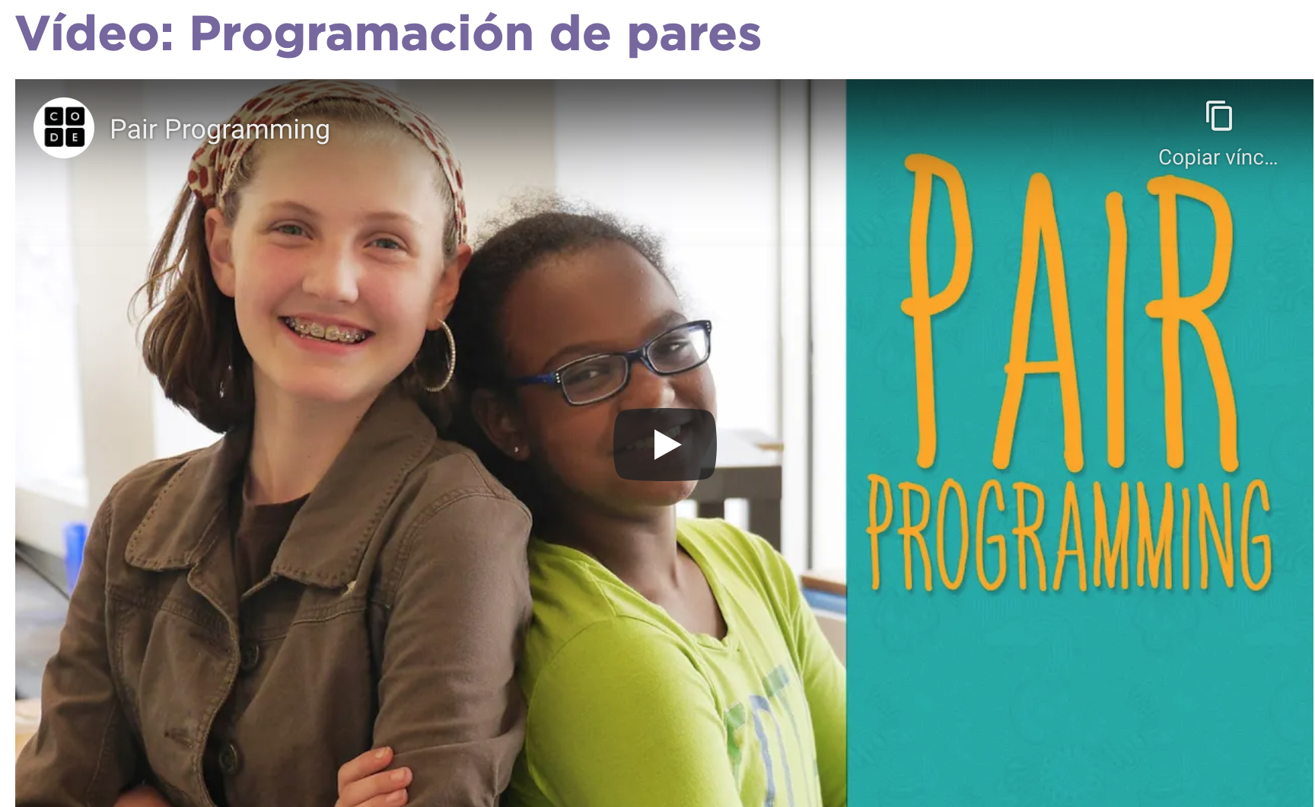
Programar en pareja

Slide 3
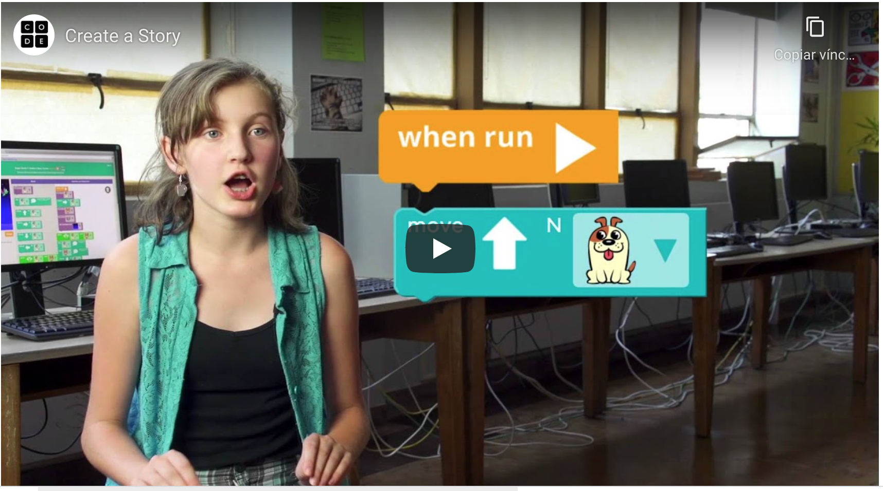
Crear una historia

Slide 4
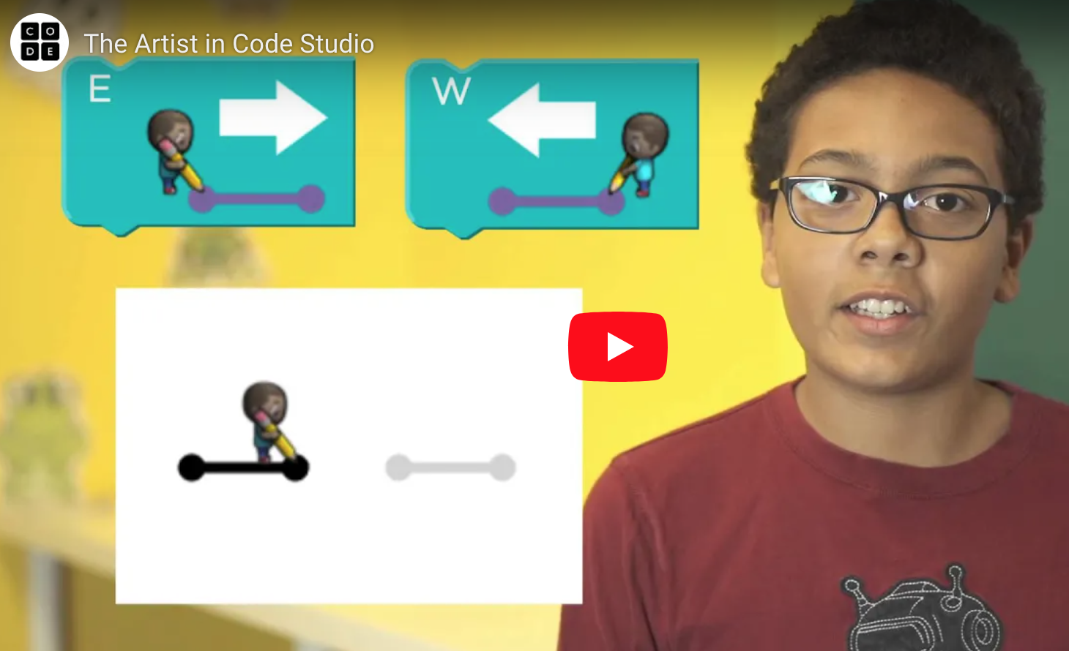
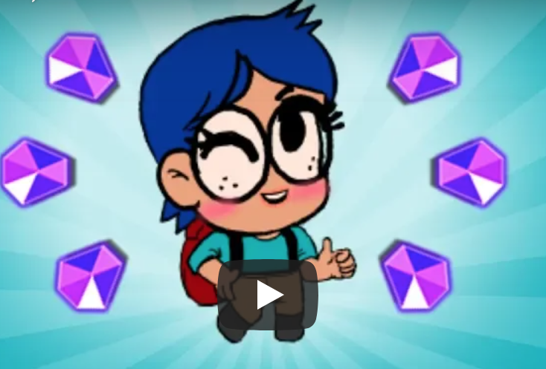
Loops

Slide 5
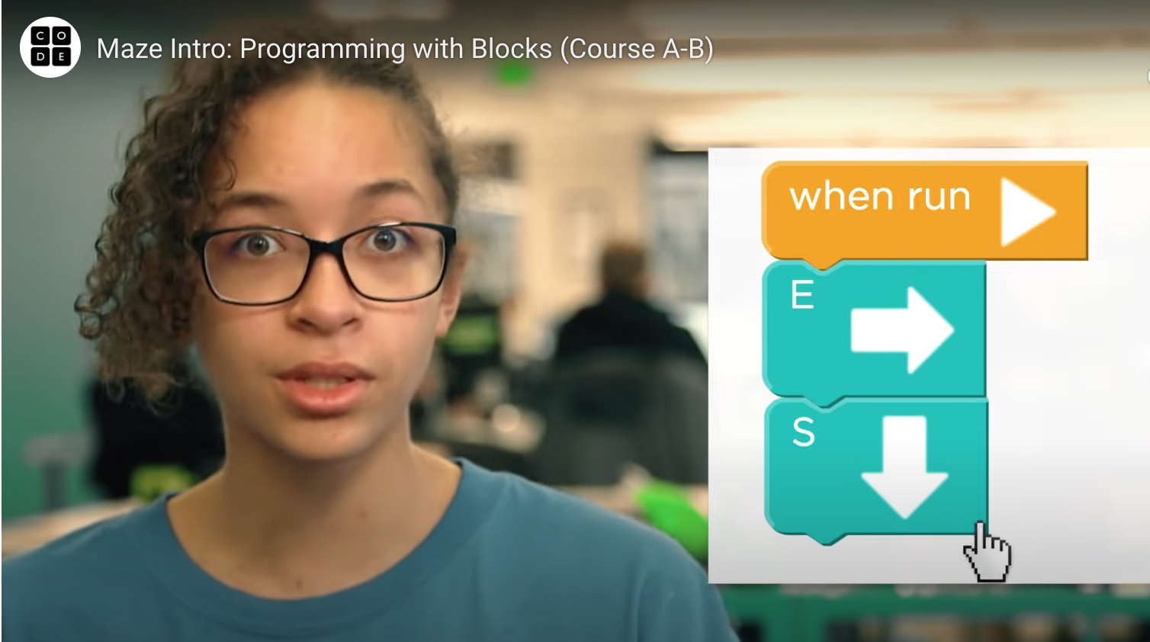
Programar

Slide 6
Juego en el patio
1º
2º
3º
4º
5º

